Slide 1
Spisová služba - jak to bude dál

Slide 2

Dva hlavní úkoly, ve kterých bude součinnost klíčová:
Vydání nového spisového řádu včetně aktualizace spisového a skartačního plánu
Implementace spisové služby splňující současnou legislativu týkající se správy dokumentů

Slide 3
Spisový řád a plán - harmonogram

Slide 4
Spisový řád a plán:
1. Návrh znění spisového řádu (zejména části týkající se procesů a odpovědností) – bude nutné v pozdějších verzích doplnit technické části provedení – například provádění skartačního řízení v systému spisové služby – závisí na konkrétním řešení spisové služby, které nyní ještě konkrétně neznáme
červen 2020
Spisový plán – práce nad ním zahájena v březnu 2020, předklad ukončení interní komunikace s jednotlivými pracovišti – červen 2020
Pravděpodobně bude vydán jako samostatný předpis provázaný se spisovým řádem (následné možnosti jeho změn)
První připomínkovací řízení – srpen 2020 – některá připomínkovací řízení budeme realizovat formou osobních schůzek, s ohledem na potřebu vyjasnění nových témat.

Slide 5
Implementace spisové služby - harmonogram

Slide 6
Zásadní milníky – implementace I.
Veřejná zakázka probíhala: listopad 2019 – květen 2020
14-5-2020 – uplynula účinnost vydaného oznámení o vítězném uchazeči
18-5-2020 – smlouva s vítězným uchazečem předána k podpisu
Do 50-ti dní od účinnosti fáze 1 – Implementační studie
Provedení detailní analýzy procesních, funkčních a technických požadavků Objednatele na řešení, jejich detailní rozpracování a verifikace s Objednatelem určenými pracovníky za účelem ověření správnosti a vhodnosti navrženého postupu a jeho optimalizace = bez spolupráce napříč MENDELU to nepůjde.
Předpokládané trvání – od 25.5. – do 31.7. + cca týden na pročtení výstupu a akceptaci.

Slide 7
Zásadní milníky – implementace I.
2) Po akceptaci implementační studie – nasazení základního SW – UIT musí mít připravené servery, komunikace technických specifik ještě před tímto datem.
Předpokládané trvání:
červen 2020 – 1. týden v srpnu 2020 + akceptace převzetí
3) Předání systému k akceptaci, první školení klíčových uživatelů + vybraných uživatelů, kteří mohou testovat, předání první dokumentace.
Předpokládané trvání:
srpen 2020 – říjen 2020 + akceptace převzetí (testování a akceptace je v této fázi nejnáročnější, než dojde k akceptaci, může se dílo několikrát vracet k nápravám)
4) Ukončení pilotního provozu – širší školení uživatelů, dopracování a zveřejnění dokumentace, příprava na spuštění do ostrého provozu.
Předpokládané trvání: listopad – prosinec 2020

Slide 8
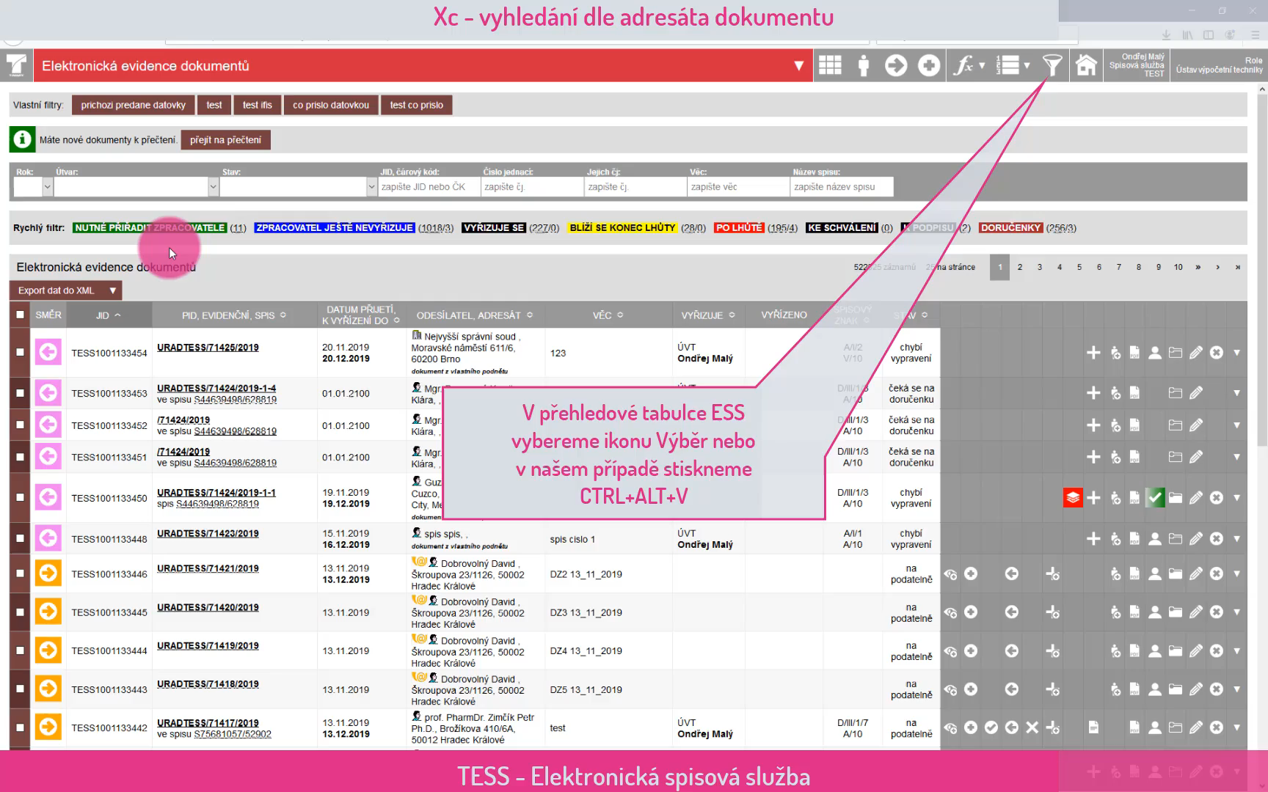
Příklad – vyhledávání dokumentů v systému vítězného uchazeče:

Slide 9
Děkuji za pozornost.

